Slide 1



智能计算系统
软硬件基础

Slide 2
Lecture 13：卷积算子优化
Notes:
今天我们聚焦Lecture 13的主题——卷积算子优化。卷积算子在深度学习领域至关重要，广泛应用于图像识别、自然语言处理等众多场景。然而，其朴素实现往往存在效率问题，影响计算速度和资源利用率。所以卷积算子优化意义重大，能提升算法性能，推动相关技术发展。接下来我们将深入探讨优化方法和策略。

Slide 3
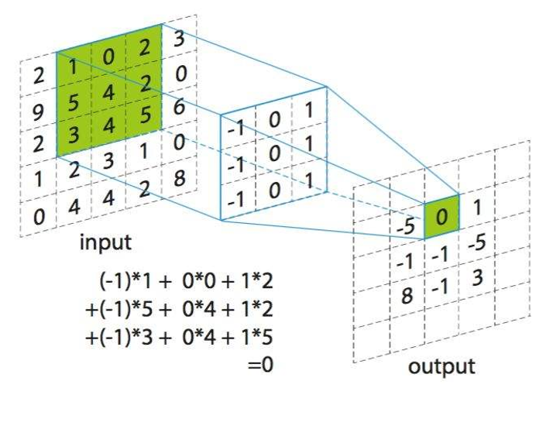
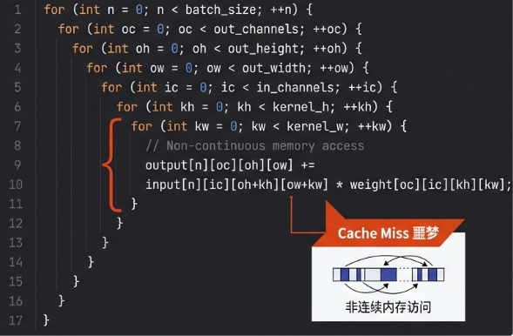
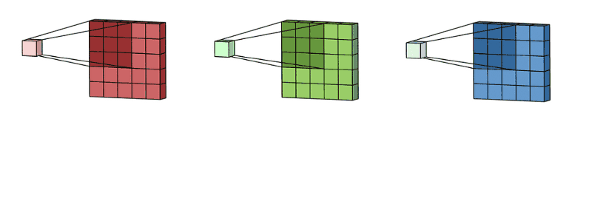

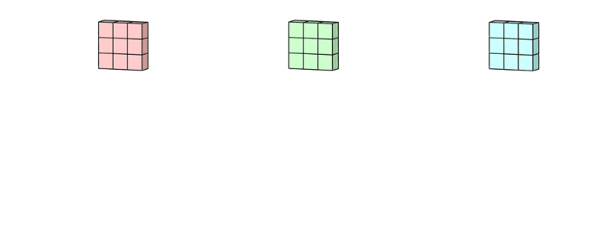
二维卷积的基本概念
3
实现原理
  输入：输入特征图、权重矩阵、偏置（可选）input feature maps, weight matrix, bias (optional)
  输出：输出特征图
  核心操作：乘累加 Multiply-Accumulation (MAC)
朴素实现：7层循环
Notes:
我们来了解二维卷积的基本概念。其实现原理包含输入、输出和核心操作。输入有输入特征图、权重矩阵，偏置是可选的。经过一系列处理后，输出输出特征图。核心操作是乘累加，也就是Multiply - Accumulation（MAC）。
从实现方式看，有一种朴素实现方法采用了7层循环。这7层循环在数学上能正确完成卷积操作，但从性能角度来说，可能存在一些问题，后续或许会导致效率低下等状况，这也是后续我们需要去优化改进的地方。

Slide 4
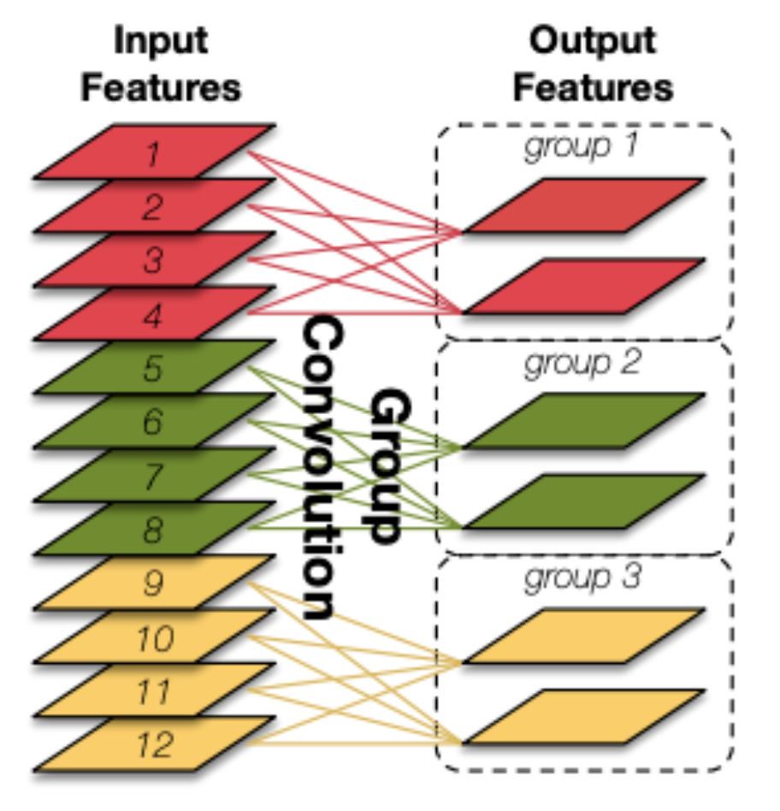
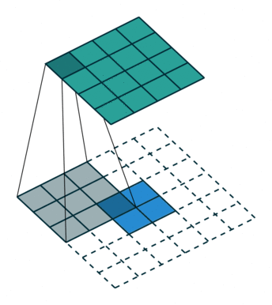
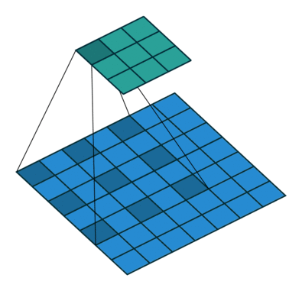
二维卷积的变体
4
转置卷积
膨胀卷积
分组卷积
Notes:
二维卷积在实际应用中有多种变体，每种变体都有独特的应用场景和优势。转置卷积，也被称为反卷积，它能实现上采样操作，在图像生成、语义分割等领域发挥着重要作用，比如可以帮助恢复图像的尺寸。
膨胀卷积，通过在卷积核元素间插入空洞，扩大了卷积核的感受野，却不增加参数数量，这使得模型能在不损失分辨率的情况下获取更多上下文信息，在目标检测和语义分割任务中效果显著。
分组卷积则是将输入通道和输出通道进行分组，每组独立进行卷积操作，这样能减少计算量，提高训练效率，在一些轻量级网络架构设计中经常被采用。

Slide 5
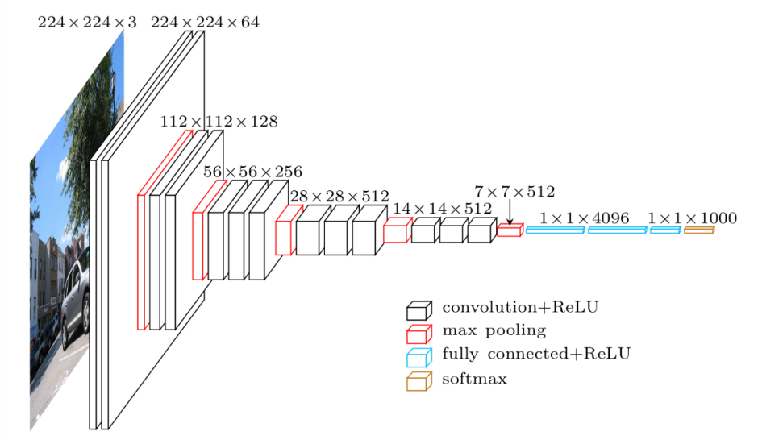
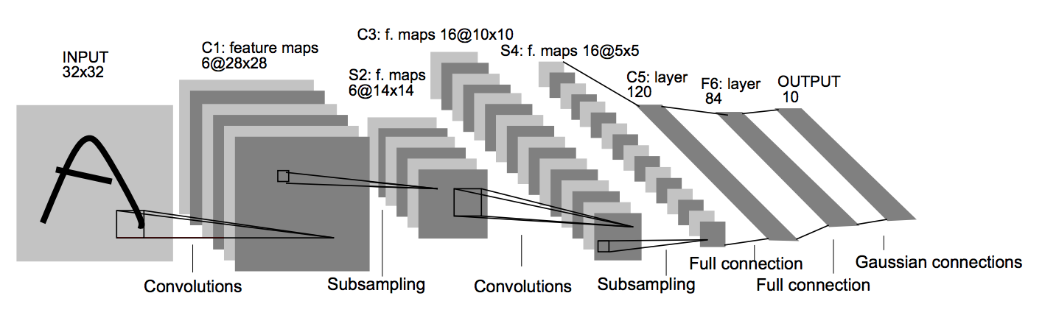
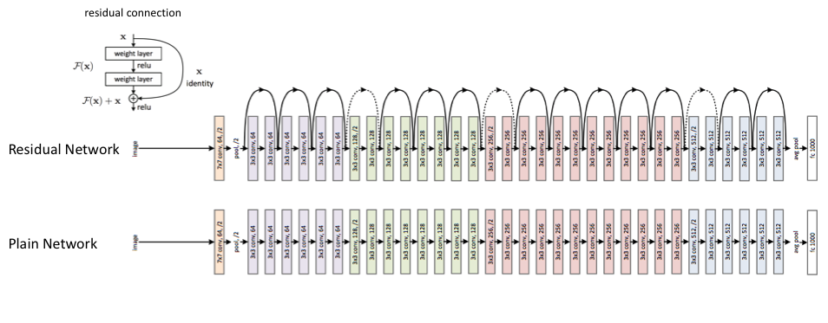
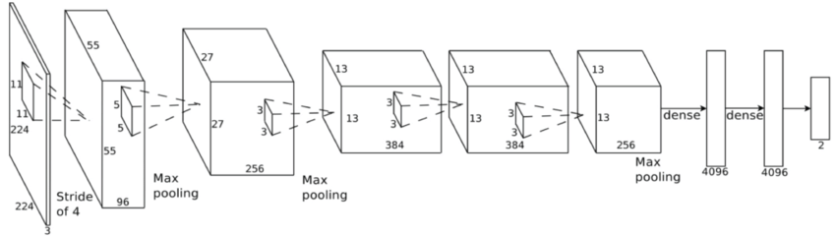
卷积神经网络（CNN）
5
Lenet-5
VGG
ResNet
AlexNet
Notes:
本次演讲上半部分介绍了二维卷积的基本概念、变体等内容，接下来聚焦卷积神经网络（CNN）。这里列举了四个经典网络：Lenet - 5、AlexNet、VGG和ResNet，它们在卷积神经网络的发展历程中各有价值，推动了该领域的技术进步。

Slide 6
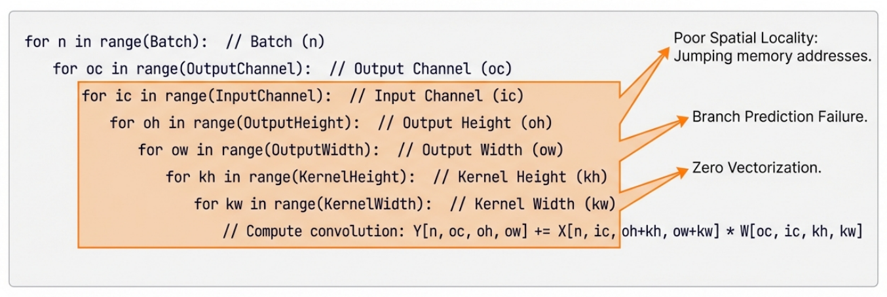
朴素7层卷积实现的低效性
6
以经典卷积算子为例
数学上正确，结构上灾难：空间局部性、分支预测错误、向量化缺失
  FLOPs = 2 * OutChannel * InChannel * OutHeight * OutWidth * KernelHeight * KernelWidth
Notes:
经典卷积算子的朴素7层卷积实现，虽数学层面合理，但结构上存在诸多问题。空间局部性的缺失使得数据的存储和访问不够高效，造成计算机在处理数据时不能很好地利用缓存，频繁地从内存中读取数据，耗费大量时间。
分支预测错误也是一大问题，计算机在执行指令时，因不能准确预测分支走向，不断进行回退和重新计算，降低计算效率。同时，向量化缺失意味着无法充分发挥现代CPU的并行计算能力，只能逐个处理数据。
从FLOPs计算公式来看，计算量巨大。这几项因素合起来，大大降低了运算效率，导致这种朴素实现方式整体表现低效。

Slide 7
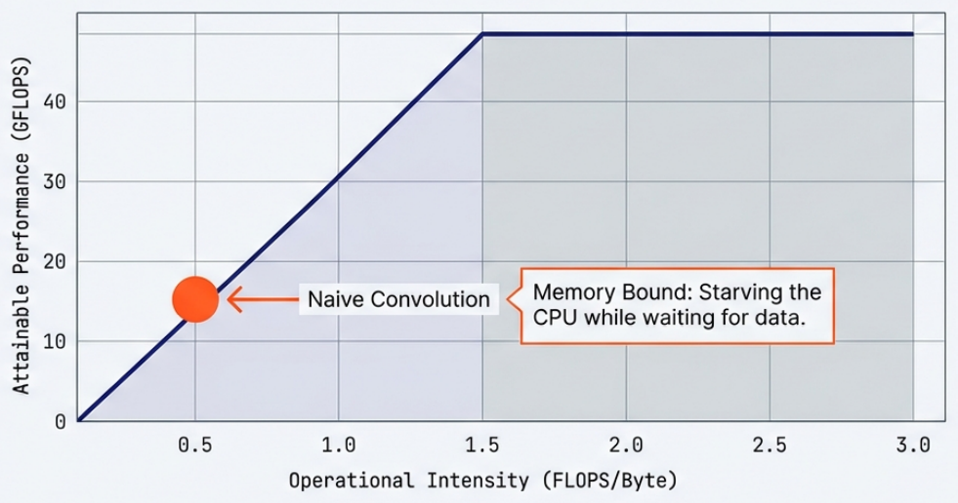
分析工具：屋顶线模型（Roofline Model）
7
算力 vs 内存带宽：朴素实现常常让CPU等待数据
Notes:
在卷积算子优化的研究中，屋顶线模型是重要分析工具。它聚焦于算力与内存带宽的关系。就朴素的7层卷积实现而言，存在明显问题。由于其低效性，常常导致CPU处于等待数据的状态。这意味着在计算过程中，算力无法充分发挥，因为内存带宽无法及时提供所需数据，造成资源浪费。所以，我们需要寻找更优的卷积实现方式，以平衡算力和内存带宽，提高计算效率。

Slide 8
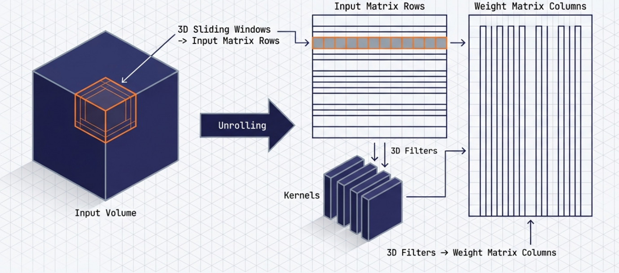
Img2Col 变换
8
将几何位置信息转化为代数信息：二维卷积 -> 通用矩阵乘法
Notes:
Img2Col变换是一种极为关键的技术，它能把几何位置信息转化为代数信息。具体而言，就是将二维卷积转化为通用矩阵乘法。
这一转化意义重大。在之前我们了解到朴素7层卷积实现存在低效性，而Img2Col变换提供了新的解决思路。通过将二维卷积转化为通用矩阵乘法，就能有效利用硬件厂商提供的代数库的高性能矩阵乘法实现，如Intel MKL、NVIDIA cuBLAS等，从而提升运算效率。

Slide 9
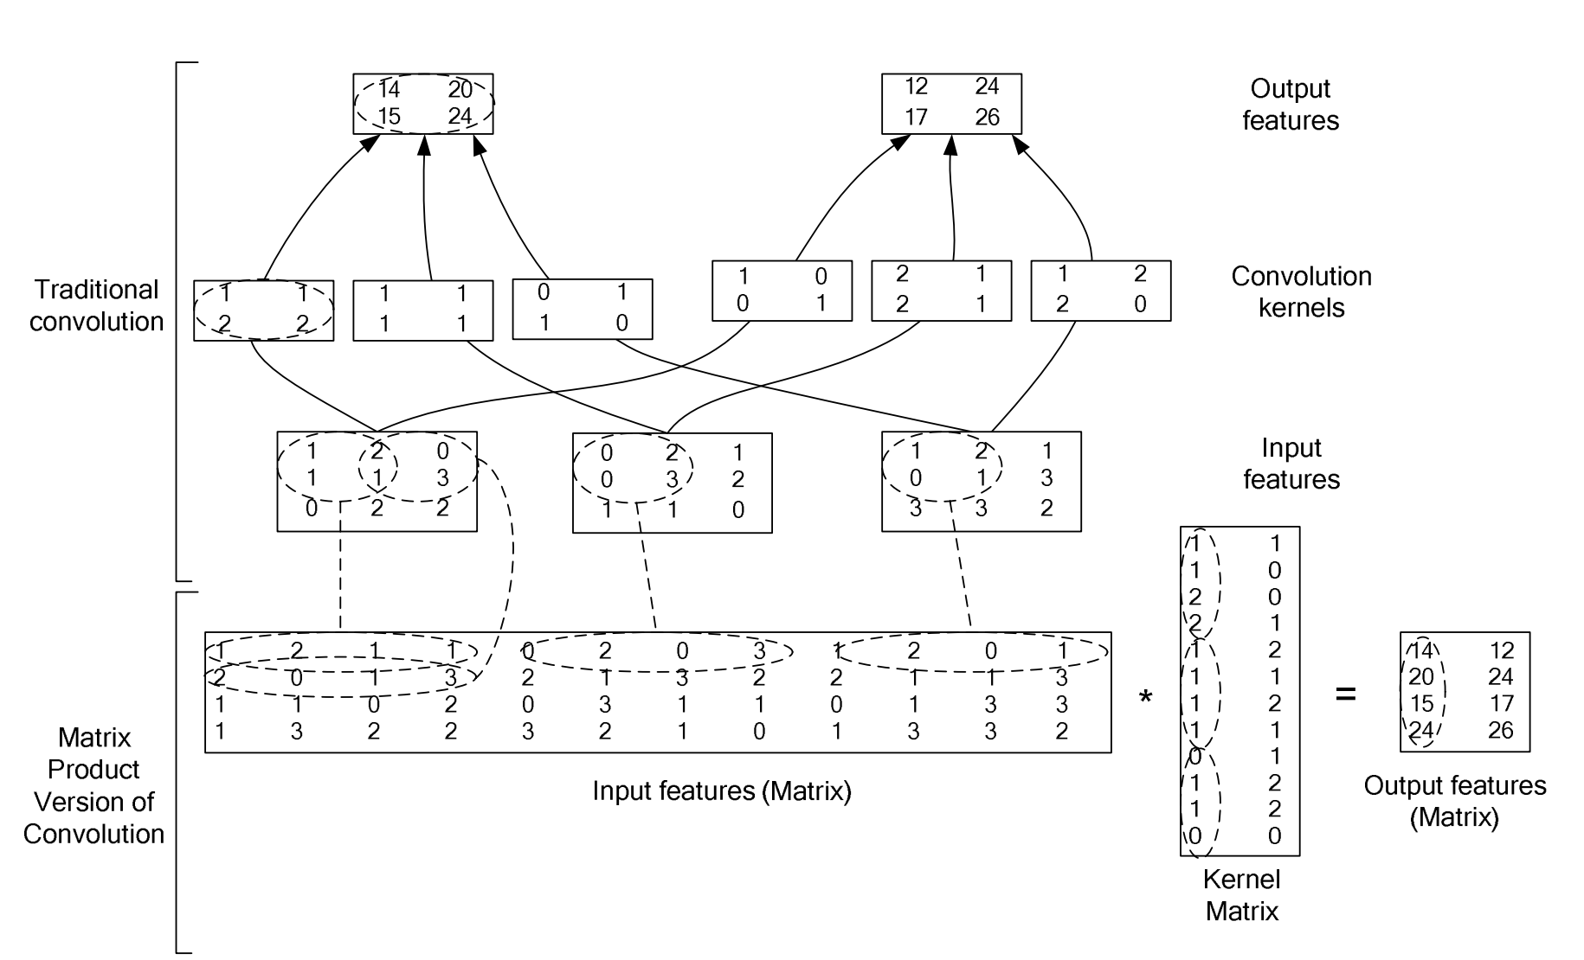
Img2Col 变换
9
经典卷积实现和Img2Col卷积实现的比较
重点：如何构建输入特征和Kernel矩阵
Notes:
在卷积运算里，Img2Col变换有着重要地位。我们来对比经典卷积实现与Img2Col卷积实现，重点在于如何构建输入特征和Kernel矩阵。经典卷积实现按传统卷积规则进行计算，而Img2Col变换将二维卷积转化为通用矩阵乘法。构建输入特征和Kernel矩阵时，Img2Col变换把几何位置信息转化为代数信息，能有效利用硬件厂商提供的高性能矩阵乘法库。这不仅是计算方式的转变，更是对卷积运算效率的深度挖掘。

Slide 10
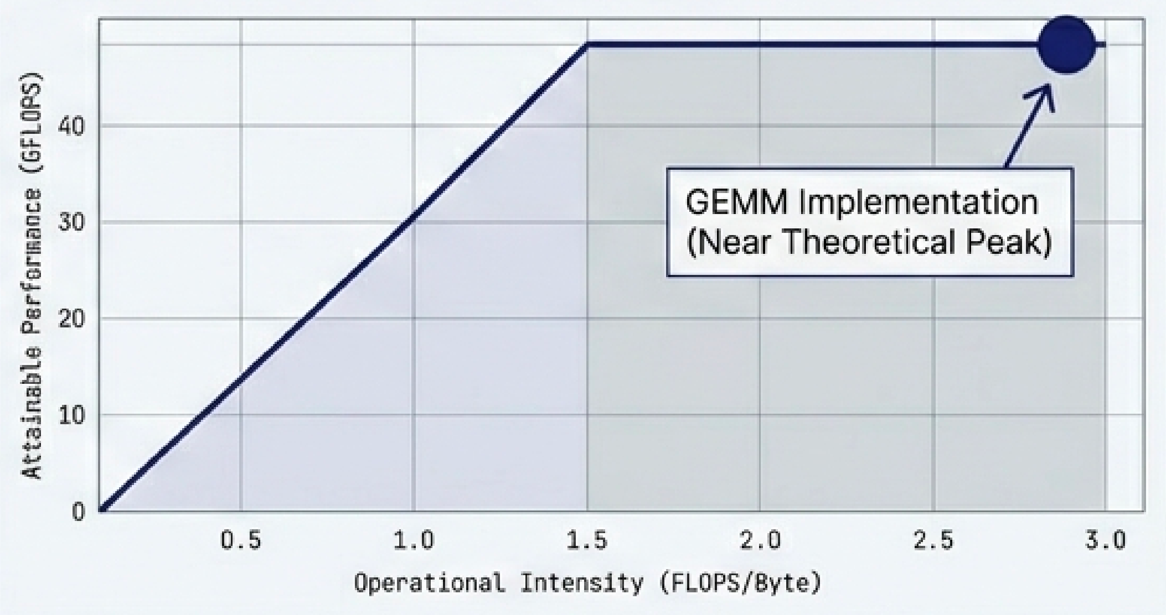
Img2Col 变换
10
转化后将有效利用硬件厂商提供的代数库的高性能矩阵乘法实现
  Intel MKL, NVIDIA cuBLAS, Ascend catlass, 等等.
  矩阵乘法的常见优化技术：(1) Micro-Kernel优化 (2) 访存与数据排布优化; (3) 缓存分块等等.
Notes:
Img2Col变换的一大显著优势在于，它能够让我们有效利用硬件厂商提供的代数库，实现高性能矩阵乘法。像Intel MKL、NVIDIA cuBLAS、Ascend catlass等，都是可以借助的工具。
为了进一步提升矩阵乘法的性能，还有一些常见的优化技术。Micro - Kernel优化能让矩阵乘法在微观层面更高效；访存与数据排布优化可以减少数据访问的时间开销，提高数据处理的流畅性；缓存分块则能充分利用缓存，减少数据在内存和处理器之间的频繁传输。这些优化技术能让矩阵乘法在计算效率上更上一层楼。

Slide 11
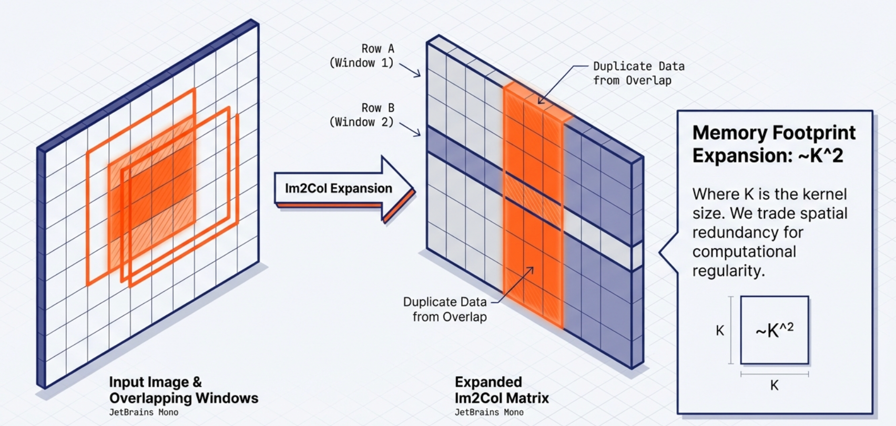
Img2Col 变换
11
Img2Col变换带来的副作用：内存足迹（Memory Footprint）增长
Notes:
Img2Col变换虽能将二维卷积转化为通用矩阵乘法，有效利用硬件厂商的高性能矩阵乘法实现，但也带来了副作用，即内存足迹增长。这意味着在使用Img2Col变换时，系统需要更多的内存来存储数据。内存足迹的增长可能会导致内存资源紧张，影响系统的性能和效率。所以在实际应用中，我们需要权衡Img2Col变换带来的性能提升和内存消耗之间的关系。

Slide 12
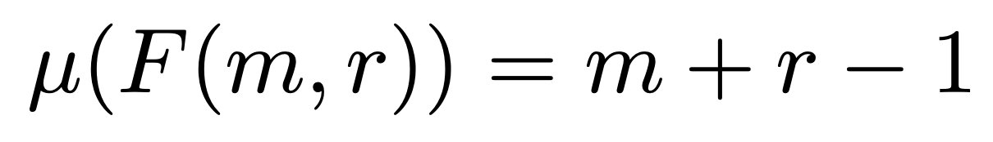
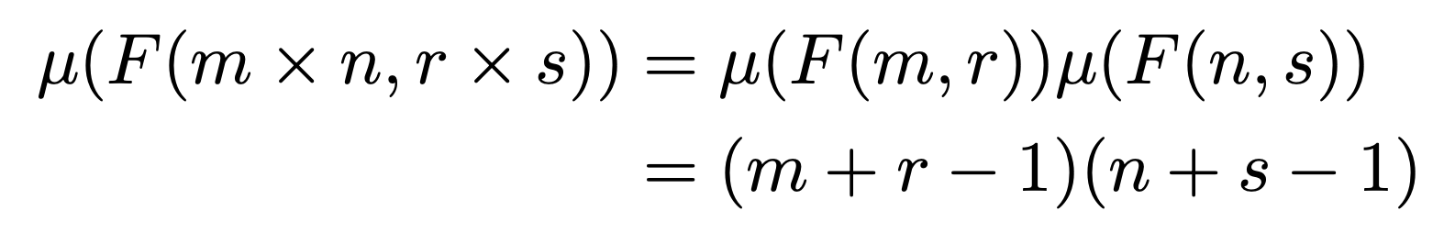
Winograd 卷积
12
基础概念：使用r-tap FIR滤波器计算m个输出，记为F(m, r)，其所需乘法次数为：
在二维卷积运算中，使用r × s滤波器计算m × n个输出，记为F(m × n, r × s)。这些运算所需乘法次数为：
[1] https://epubs.siam.org/doi/abs/10.1137/0209021
[2] https://arxiv.org/pdf/1509.09308
Notes:
Winograd卷积有着独特的基础概念。在一维情况下，使用r-tap FIR滤波器计算m个输出，记为F(m, r)，这里涉及到特定的乘法次数计算。在更常见的二维卷积运算里，用r × s滤波器计算m × n个输出，记作F(m × n, r × s)，也有对应的乘法次数要求。
这些概念是Winograd卷积算法的基石，它为后续研究卷积运算中如何减少乘法次数、提升运算效率提供了理论依据，值得深入探究。相关文献也能帮助我们进一步了解其具体内容和原理。

Slide 13
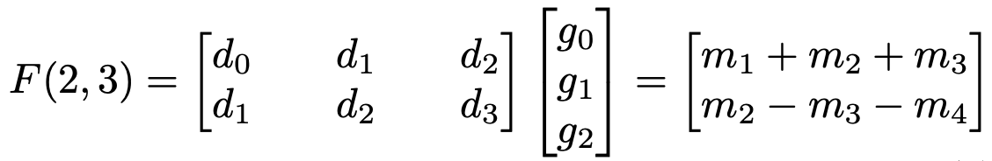
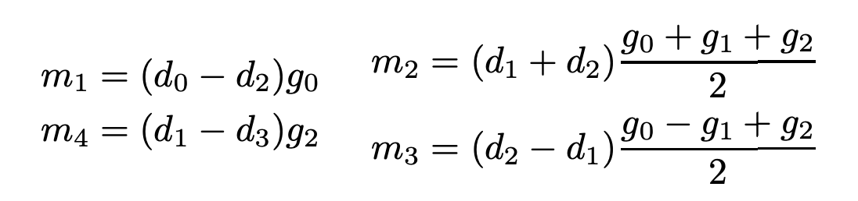
Winograd 卷积
13
以一维卷积F(2,3)为例，传统算法需要2×3=6次乘法。而Winograd卷积则利用m1至m4重写计算结果：
因此仅需4次乘法、11次加法和2次算术右移。其中g1+g2可复用。
[1] https://epubs.siam.org/doi/abs/10.1137/0209021
[2] https://arxiv.org/pdf/1509.09308
Notes:
Winograd卷积在优化卷积运算方面表现出色，以一维卷积F(2,3)为例，传统算法需2×3 = 6次乘法，而Winograd卷积通过利用m1至m4重写计算结果，仅需4次乘法、11次加法和2次算术右移。这一转变大大减少了乘法运算次数，提高了计算效率。
值得注意的是g1 + g2可复用，这进一步提升了Winograd卷积的计算效率，减少了不必要的计算量。这种优化方式体现了Winograd卷积在算法设计上的精妙之处，为卷积运算的高效实现提供了新的思路。
Winograd卷积的这种优化在实际应用中具有重要意义，能够有效提升卷积运算的速度和性能，为相关领域的发展提供有力支持。

Slide 14
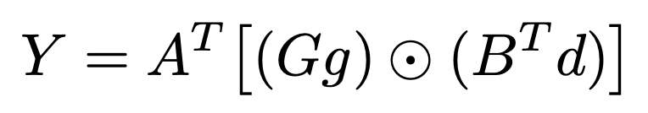
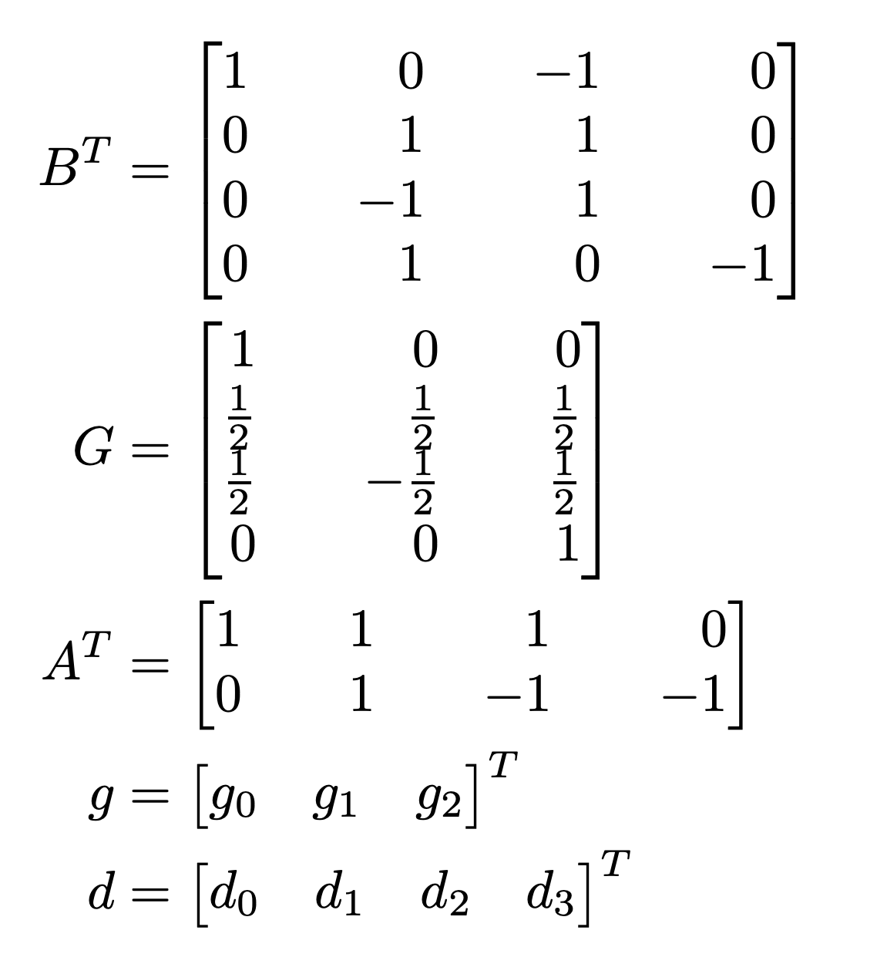
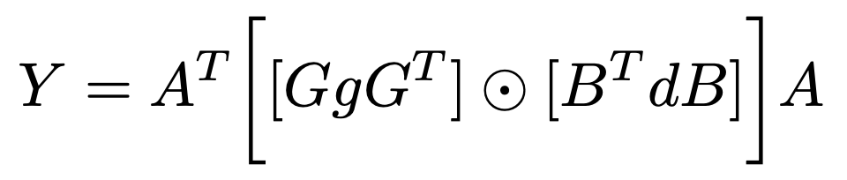
Winograd 卷积
14
因此，Winograd快速卷积算法可写成矩阵形式：
二维卷积可表示为：
[1] https://epubs.siam.org/doi/abs/10.1137/0209021
[2] https://arxiv.org/pdf/1509.09308
Notes:
Winograd快速卷积算法有显著优势，它能够写成矩阵形式。将二维卷积表示为矩阵形式，这一转变意义重大。矩阵形式的表达让算法在计算和分析上更加高效、规范。借助矩阵运算的特性，可以更好地利用计算机的计算资源，提升计算速度和效率。在实际应用中，这种矩阵形式的表示也有助于算法的优化和改进，为卷积运算的发展提供了新的思路和方向。

Slide 15
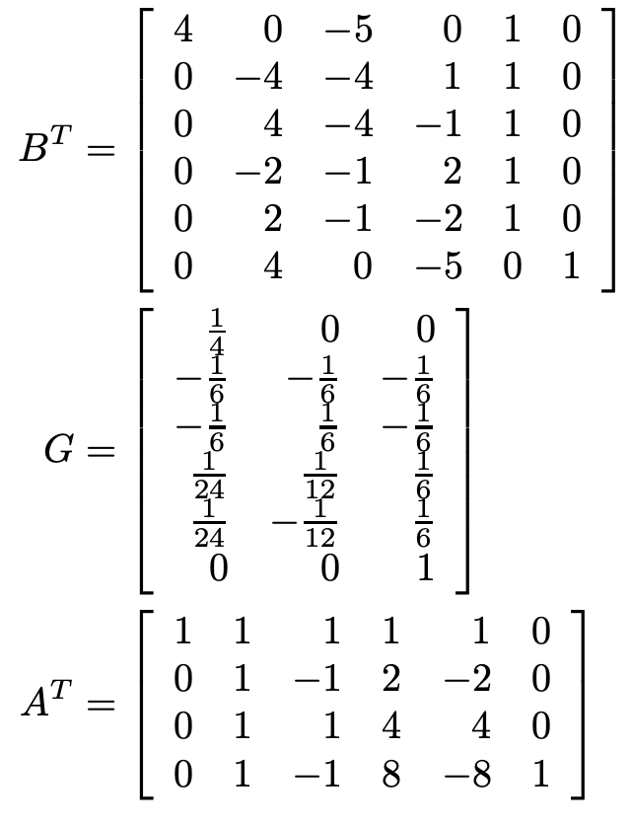
Winograd 卷积
15
F(2×2, 3×3) 是高效的，那么 F(4×4, 3×3) 呢？
  理论上可以减少 6.00 倍的乘法运算。但变换矩阵A、G、B要复杂得多。
  变换的复杂度将抵消乘法次数减少所带来的收益。
  同时，变换矩阵元素的取值量级也随着 tile 尺寸的增大而增大。
[1] https://arxiv.org/pdf/1509.09308
Notes:
之前已知 Winograd 卷积的 F(2×2, 3×3) 运算高效，那 F(4×4, 3×3) 表现如何？理论上，它能将乘法运算减少 6 倍，这一数据相当诱人，似乎预示着更高的运算效率。
然而实际情况并非如此简单。F(4×4, 3×3) 的变换矩阵 A、G、B 复杂程度大幅提升，这种复杂度的增加会抵消掉乘法次数减少带来的优势。而且，随着 tile 尺寸增大，变换矩阵元素的取值量级也随之增大，这无疑又给运算增加了难度。这提醒我们在应用 Winograd 卷积时，要综合考量各方面因素，不能只看乘法次数的减少。

Slide 16
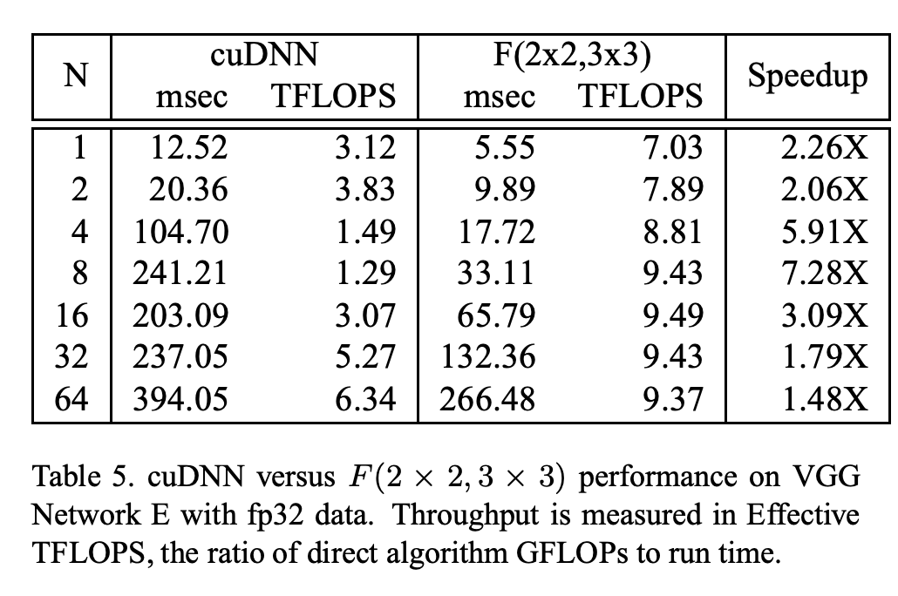
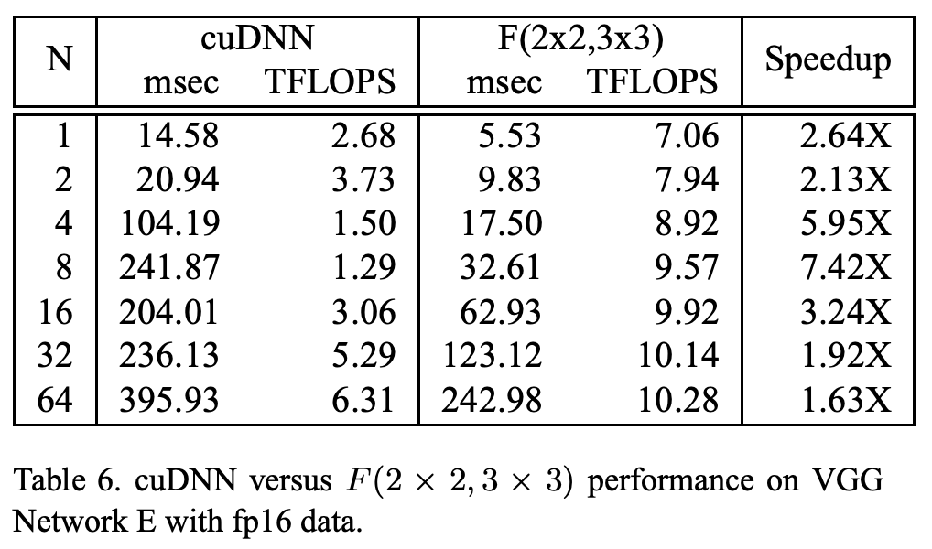
Winograd 卷积
16
性能比较
[1] https://arxiv.org/pdf/1509.09308
Notes:
前面介绍了Winograd卷积的基础概念，现在来看看其性能比较。Winograd卷积有显著优势，像一维卷积F(2,3)，传统算法需6次乘法，它仅需4次，还能复用部分计算，减少乘法次数。
不过也存在局限性，如F(4×4, 3×3)理论上可减6倍乘法运算，但变换矩阵复杂，复杂度会抵消乘法减少带来的收益，且矩阵元素量级随tile尺寸增大而增大。综合来看，评估Winograd卷积性能需权衡其优势与局限。

Slide 17
Summary
17
直接卷积、img2col + GEMM 和 Winograd 之间的比较。
特性 | Direct Convolution | Img2col + GEMM | Winograd F(2x2, 3x3)
计算复杂度 | 高 (O(N)) | 中等 (GEMM优化) | 低 (降低乘法数量)
内存开销 | 最少 | 较大（冗余数据） | 中等 (变换矩阵开销)
实现难度 | 简单 | 中等 | 复杂
数值精度 | 高 | 较高 | 较低（浮点变换、累加）
核心限制 | 性能低 | 内存高占用 | 适用条件苛刻
[1] https://arxiv.org/pdf/1509.09308
Notes:
本次演讲主要探讨了直接卷积、img2col + GEMM 和 Winograd 三种卷积方式。Img2Col 变换将几何位置信息转化为代数信息，能有效利用硬件代数库进行高性能矩阵乘法，但会导致内存足迹增长。Winograd 卷积则能减少乘法运算次数，不过随着 tile 尺寸增大，变换复杂度会抵消乘法次数减少带来的收益。
综合比较，不同卷积方式各有优劣。直接卷积可能更直观但效率或许有限；img2col + GEMM 借助代数库优化计算，但有内存问题；Winograd 卷积理论上减少乘法次数，却受变换复杂度影响。在实际应用中，需根据具体场景和需求权衡选择合适的卷积方式。

Slide 18

解决方案： FlagOS， 统一AI系统软件栈
Notes:
统一、开源 AI 系统软件栈 FlagOS 简介
面向多芯片的统一、开源 AI 系统软件栈 FlagOS ，是由芯片企业、系统厂商、算法和软件相关单位、非营利性组织、科研机构等十多家国内外机构共同发起并创立的，围绕多种 AI 芯片使用的核心痛点问题，打造的包括通用算子库 FlagGems、统一编译器 FlagTree、并行训推一体框架 FlagScale、统一通信库 FlagCX、自动迁移发版平台 FlagRelease和多芯片评测工具 FlagPerf 的系统软件生态。FlagOS 让我们看到了打破不同芯片软件栈之间生态隔离的可能性，将有效降低开发者的迁移成本。
官网：
https://flagos.io
交互式问答入口：
https://wiki.flagos.io
官方文档：
https://docs.flagos.io
最新1.6版本介绍：
https://mp.weixin.qq.com/s/eBgg6_5FJV-RuYk5fBQvOg
💕 真诚开源，欢迎Star-Watch-Fork
1、高性能通用AI 算子库 FlagGems：https://github.com/flagos-ai/FlagGems
2、统一 AI 编译器 FlagTree: https://github.com/flagos-ai/flagtree
3、并行训推一体框架 FlagScale：https://github.com/flagos-ai/FlagScale
4、统一通信库 FlagCX：https://github.com/flagos-ai/FlagCX
5、大模型评测工具 FlagPerf: https://github.com/flagos-ai/flagperf
6、算子自动生成工具KernelGen： https://kernelgen.flagos.io
7、大模型发版工具FlagRelease:
https://modelscope.cn/organization/FlagRelease
https://huggingface.co/FlagRelease/models
https://www.wisemodel.cn/models/FlagRelease
https://www.gpufree.cn
https://www.aihuanxin.cn
国内镜像站点：
https://gitcode.com/flagos-ai
https://gitee.com/flagos-ai
微信公众号：智源FlagOpen
视频号：智源FlagOpen

Slide 19








https://space.bilibili.com/3546791834290849
https://github.com/flagos-ai
https://www.zhihu.com/people/95-22-20-18/posts
https://flagos.io/Home

Slide 20
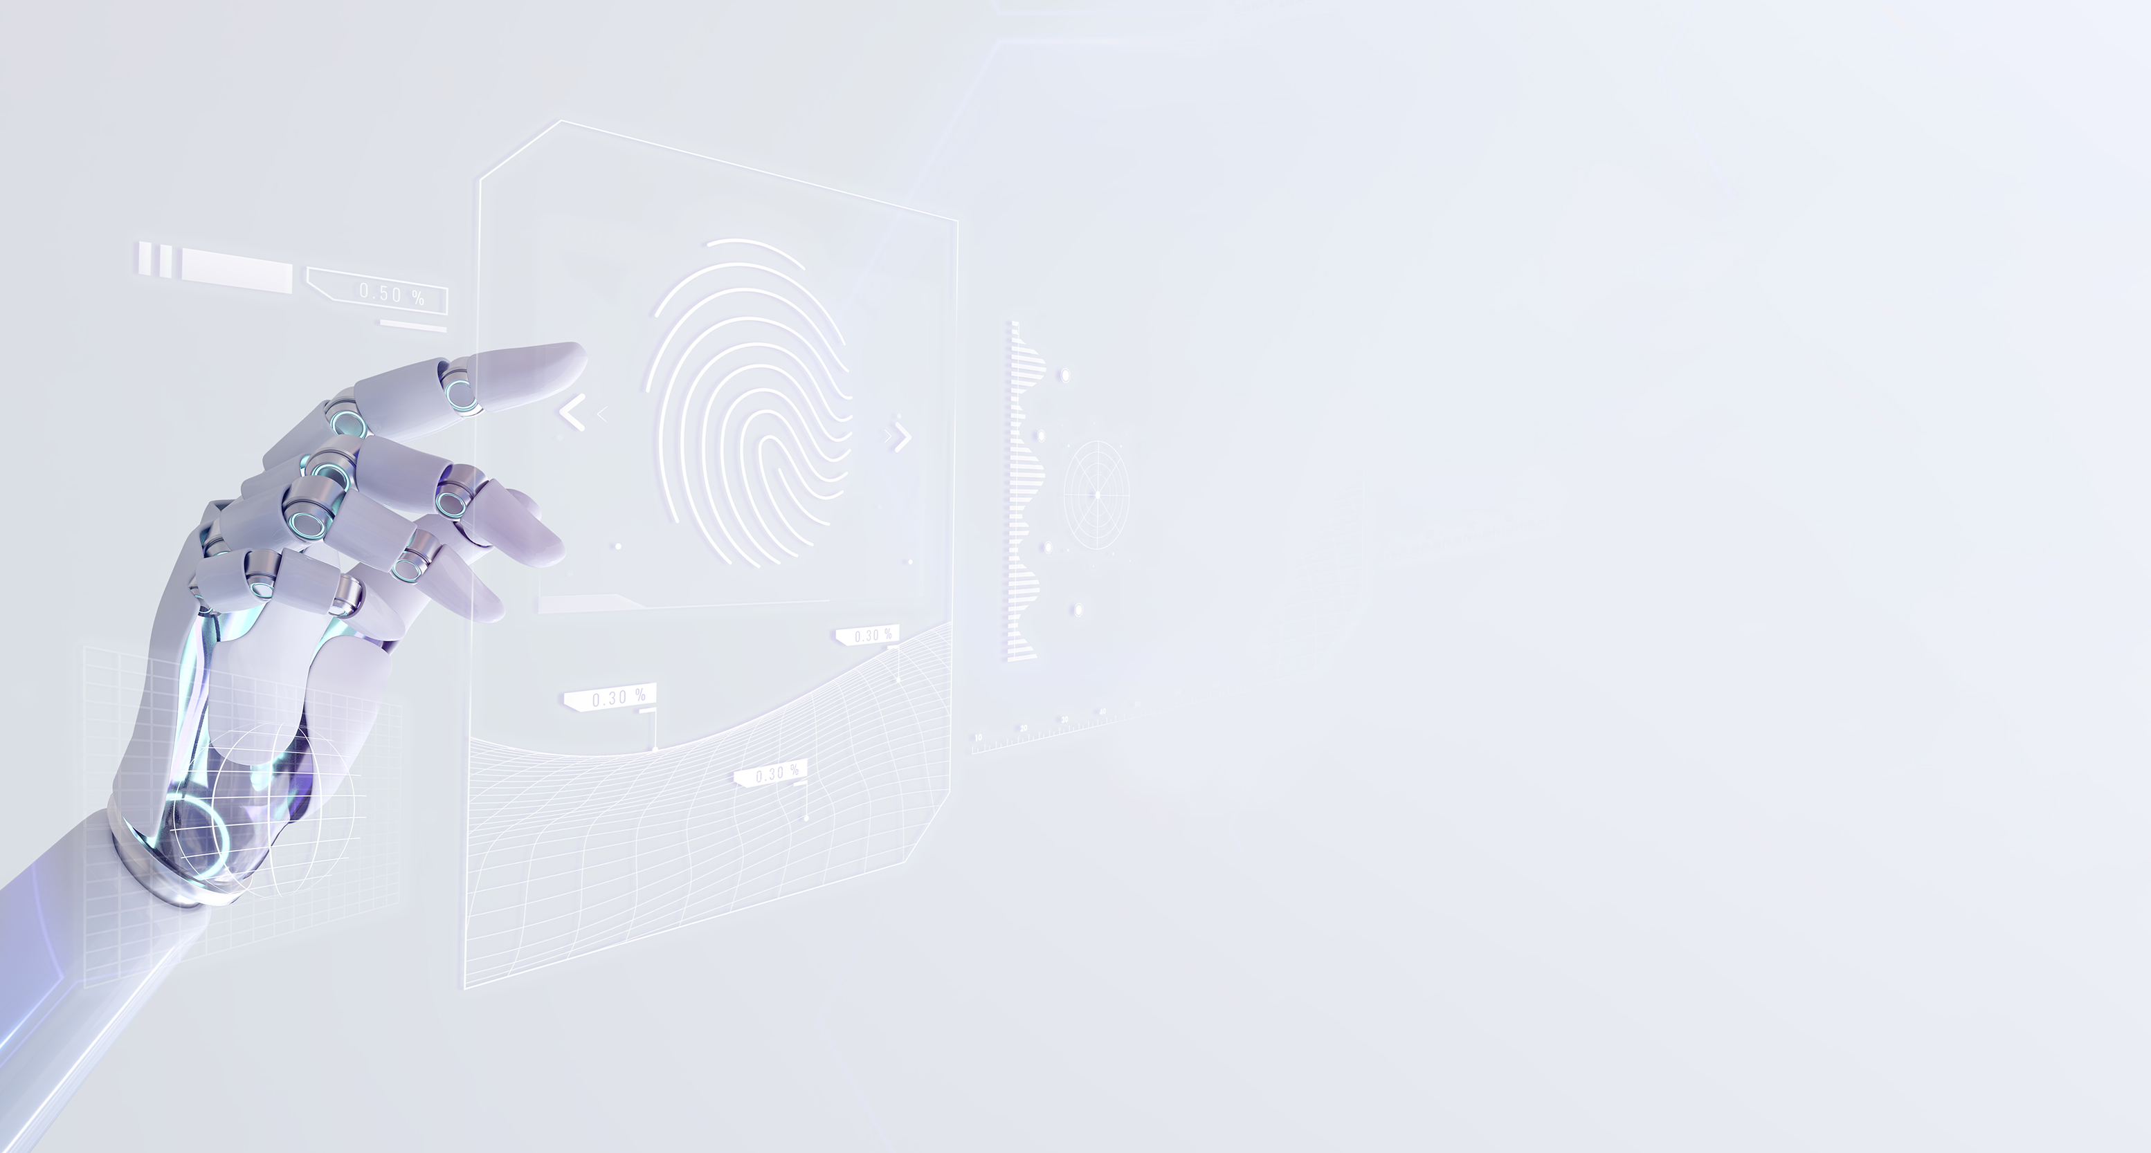
感谢观看！

